Slide 1

Kjarasamningur Samiðnar og Samtaka atvinnulífsins (SA)
Gildistími 1. nóvember 2022 – 31. janúar 2024

Slide 2
Meginmarkmið kjarasamnings
Kjarasamningur þessi er framlenging á kjarasamningi aðila sem gilti frá 2019 – 2022. Að mati samningsaðila styður samningurinn við kaupmátt launa auk þess að veita heimilum og fyrirtækjum fyrirsjáanleika á miklum óvissutímum. Samningurinn geti þannig byggt undir stöðugleika og skapað forsendur fyrir langtímasamningi.

Slide 3
Almenn atriði kjarasamningsins
Gildistími 01.11.2022 - 31.01.2024, samningur tekur við af samningi
Skammtímasamningur sem er ætlað að byggja brú yfir í lengri kjarasamning
Almenn launahækkun 6,75% (hlutfallshækkun)
Að hámarki 66 þúsund króna hækkun, skurðpunktur 977 þúsund
Launahækkunin kemur öll til framkvæmda strax í upphafi samnings

Slide 4
Almenn atriði kjarasamningsins
Persónuuppbætur:
- desemberuppbót, 103.000 kr.
- orlofsuppbót, 56.000 kr.
Einingaverð í ákvæðisvinnu hækkar um 6,75%
Kjaratengdir launaliðir hækka um 5%
Ný tafla með kauptaxta
Frá 31.01.2024 verður hámarksvinnutími 36 klst. en var áður 36,25 klst.

Slide 5
Hagvaxtarauki
Í síðustu kjarasamningum var samið um hagvaxtarauka sem koma átti til framkvæmda 1. maí 2022 og aftur 1. maí 2023
Miðað við stöðuna við undirritun samnings þá stefndi í að hagvaxtarauki næsta árs hefði skilað 13.000 kr. ofan á laun taxtavinnufólks en 9.750 kr. til þeirra sem hafa samið um laun umfram taxta.
Þessi upphæð er inni í launahækkuninni sem kemur til framkvæmda við samþykkt samningsins

Slide 6
Vinnutími samræmdur
Samningsaðilar hafa á undanförnum árum unnið að vinnutímastyttingu iðn- og tæknigreina og hafa tvö skref þegar verið tekin:
  1. Á vinnustöðum hefur á grundvelli gr. 5.11 um styttingu vinnutíma verið samið um vinnutímastyttingu í 36 virkar vinnustundir á viku að jafnaði samhliða niðurfellingu kaffitíma.
  2. Þar sem ekki hafði verið gert samkomulag á grundvelli gr. 5.11 var starfsfólki heimilt að kjósa um styttingu virks vinnutíma á viku í 36 stundir og 15 mínútur (virkur vinnutími að jafnaði 7 klst. og 15 mín. á dag).
  Samningsaðilar eru sammála um að einfalda vinnutímaákvæði kjarasamningsins og samræma. Frá og með 1. febrúar 2024 verður vinnutími því 36 virkar vinnustundir og deilitala dagvinnukaups verður frá sama tíma 156. Deilitalan 157,08 verður því óvirk frá þeim tíma.

Slide 7
Taxtabreytingar
Allir sveinataxtar hækka að lágmarki um 46.000 kr.
- starfsaldurshækkanir 1 og 3 ár
- hækkanir teygja sig upp í 61.293 kr.
Hlutfall heldur sér á milli annarra taxta
Nemataxtar hækka um 25.000 kr. að lágmarki
Taxtar BGS og Félags pípulagningameistara hækka um 6,75%

Slide 8
Tímasett verkefnaáætlun í kjarasamningi aðila
Verkefni | Verkefni hefst | Verkefni lýkur
Kjarasamningur fyrir tæknigreinar | Er hafið | Október 2023
Vinna við bókanir, einföldun og samræming | Er hafið | Nóvember 2023
Vinnutími, sveigjanleiki, fjarvinna og réttur til að aftengjast | 7. mars 2023 | Desember 2023
Vaktavinna | 7. febrúar 2023 | Desember 2023
Ákvæðisvinna | 14. febrúar 2023 | Júní 2023
Önnur mál (veikindi, iðnnemar, launakerfi, verkefnaráðningar, flutningslína o.fl. ) | 14. mars 2023 | Desember 2023

Slide 9
Sameiginlegur starfshópur samningsaðila
Hlutverk starfshópsins er að fylgjast með framvindu efnahagsmála, þróunar verðlags og undirliggjandi þátta
Starfshópurinn fundar mánaðarlega
Starfshópurinn fundar ársfjórðungslega með fulltrúum Seðlabanka Íslands, fjármála- og efnahagsráðuneytis, Hagstofu Íslands auk innviðaráðuneytis vegna húsnæðismála
Jafnframt er hlutverk hópsins að stuðla að betri upplýsingagjöf til neytenda til að auka samkeppni

Slide 10
Sameiginlegur starfshópur samningsaðila
Spár Seðlabanka Íslands um verðbólguþróun og aðrar hagstærðir liggja til grundvallar samningsgerð aðila
Verði þróun efnahagsmála með þeim hætti að sérstök forsendunefnd meti að forsendur og þróun verðlags hafi brostið, verður kallað til fundar þar sem rædd verða viðbrögð aðila vinnumarkaðarins og stjórnvalda
Verkefni sem eiga að tryggja verðstöðugleika Eftirlit með fyrirtækjum á dagvörumarkaði og bönkum.

Slide 11
Stuðningur stjórnvalda vegna kjarasamninga
Aðgerðirnar eru til þess fallnar að styðja við markmið kjarasamninga um að verja kaupmátt og lífskjör launafólks og skapa forsendur fyrir stöðugleika í efnahagsmálum, lækkun verðbólgu og vaxta.
Húsnæðismál
- fjölgun nýrra íbúða og uppbygging í almenna íbúðakerfinu
- aukið lóðaframboð
- húsnæðisbætur leigjenda hækka um 13,8%
- heimild til nýtingar séreignasparnaðar framlengd til loka 2024

Slide 12
Stuðningur stjórnvalda vegna kjarasamninga
Barnabætur
- barnabótakerfið einfaldað
- dregið úr skerðingum og jaðarskattar lækkaðir
Önnur mál
- stuðningur til að auka aðhald á neytendamarkaði
- skoðaðar leiðir til að auðvelda lífeyrissjóðum að fjárfesta í
íbúðarhúsnæði til útleigu
- hámarksfjárhæðir Fæðingarorlofssjóðs og Ábyrgðarsjóðs launa xvxendurskoðaðar
- heildarendurskoðun atvinnuleysistrygginga
- málefni og fjármögnun vinnustaðanámssjóðs tekin til endurskoðunar

Slide 13
LAUNATÖFLUR

Slide 14
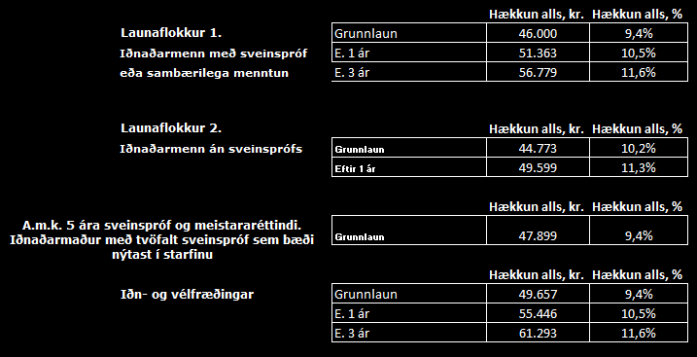
Nokkur dæmi um hækkun taxta

Slide 15
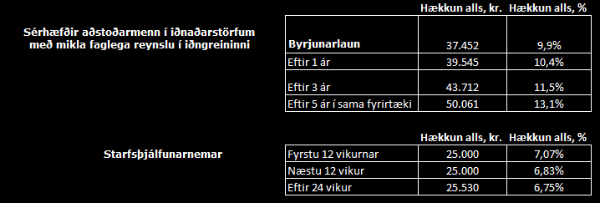
Nokkur dæmi um hækkun taxta

Slide 16
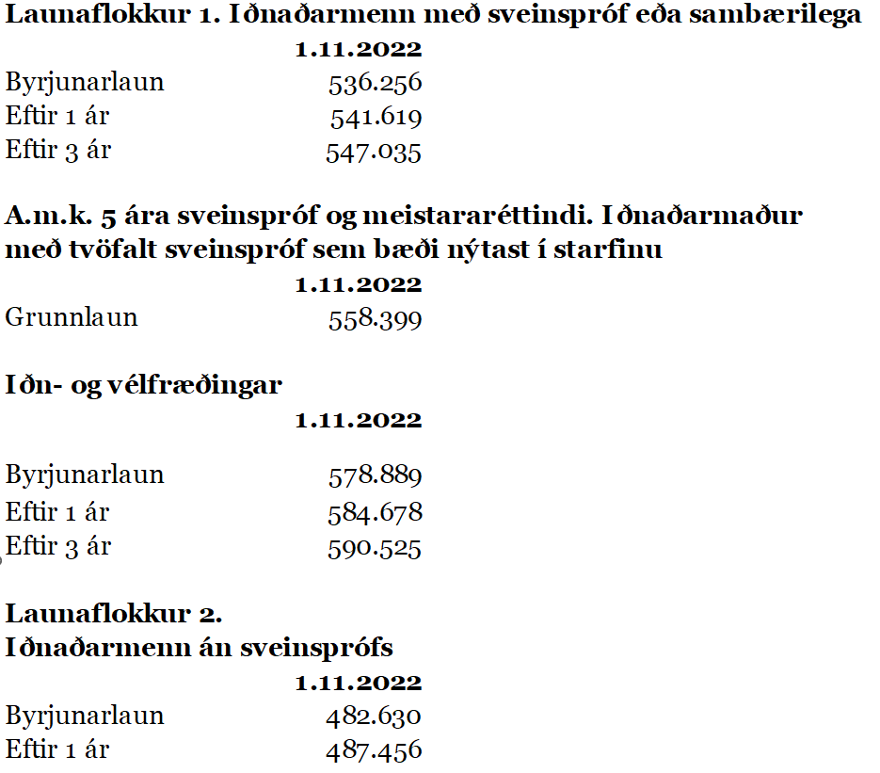
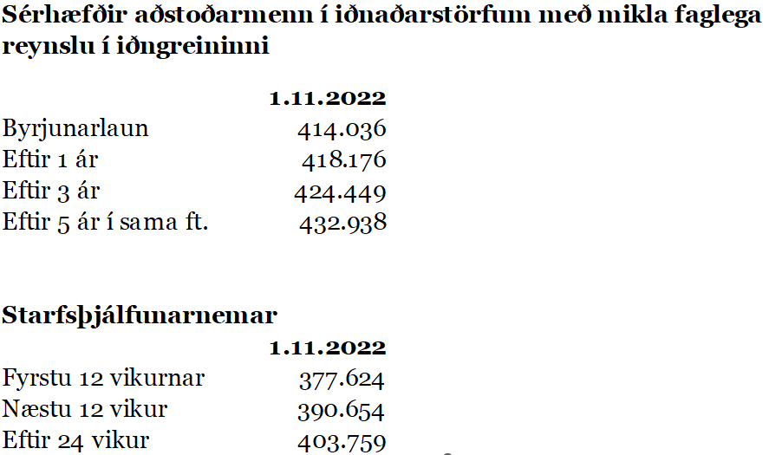
Byggingamenn, málmiðnaðarmenn, múrarar, píparar og skrúðgarðyrkjumenn

Slide 17
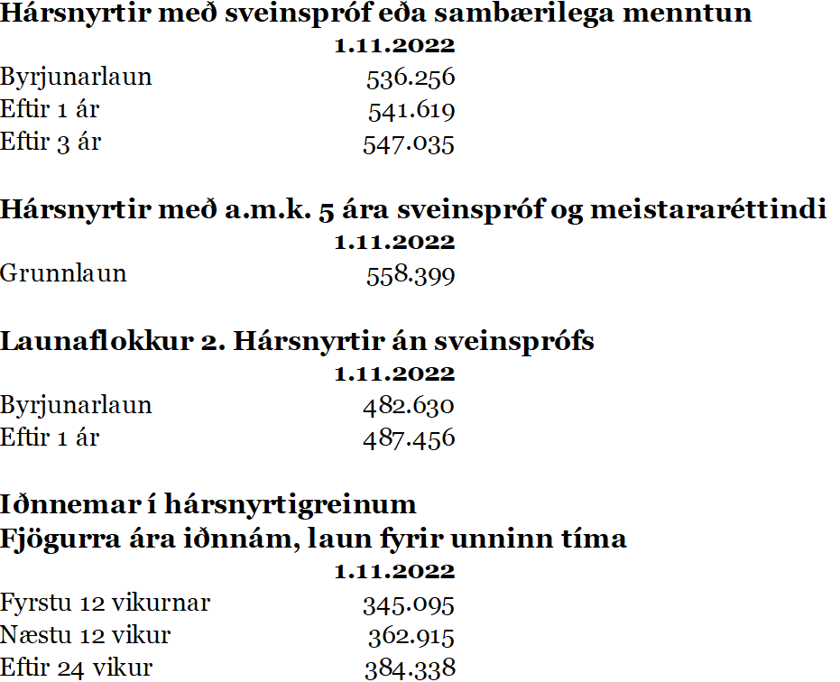
Hársnyrtisveinar

Slide 18
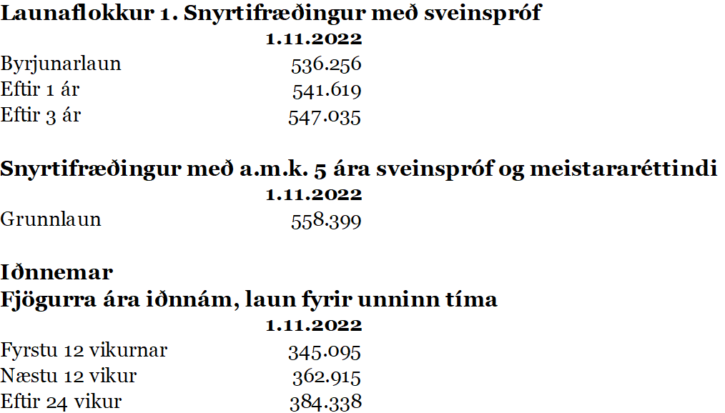
Snyrtifræðingar

Slide 19
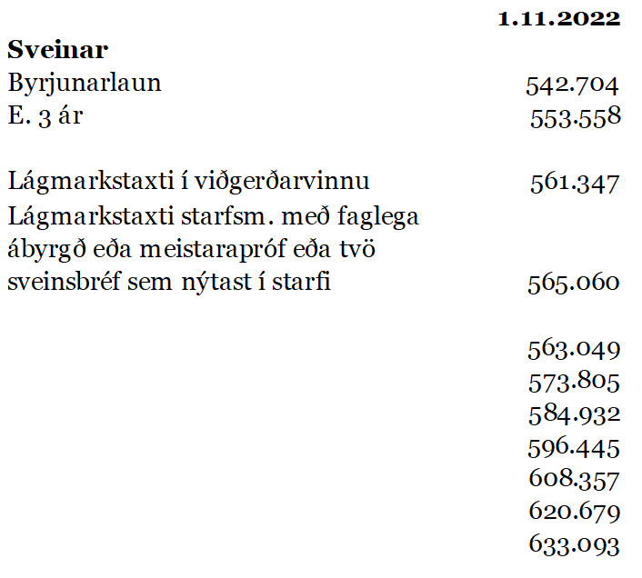
Vegna meistarafélaga í byggingariðnaði innan SA

Slide 20
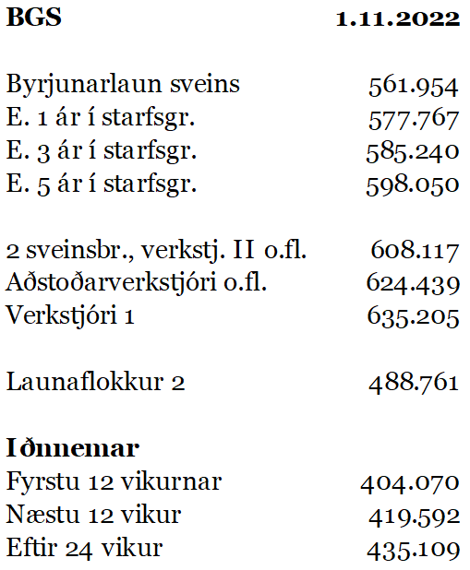
Bílgreinasambandið (BGS)

Slide 21
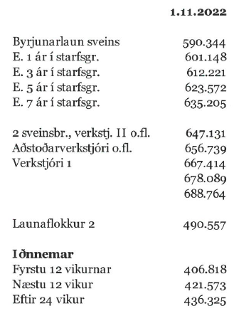
Félag pípulagningameistara

